Slide 1

Danske Fysioterapeuter
Region Midtjylland Generalforsamling 2026

Slide 2

Jubilæumsfejring
Danske Fysioterapeuter
Region Midtjylland

Slide 3


25 års Jubilarer – Årgang 2001

Slide 4
Dagsorden
Valg af dirigent og referent
Beretning om regionsbestyrelsens arbejde
Spørgsmål til bestyrelsen
Kort oplæg fra netværkskonsulenten
Fremlæggelse af regnskab
Fremlæggelse af budget
Indkomne forslag
Valg af regionsbestyrelse samt suppleanter
Valg af 2 kritiske revisorer
Evt.

Slide 5
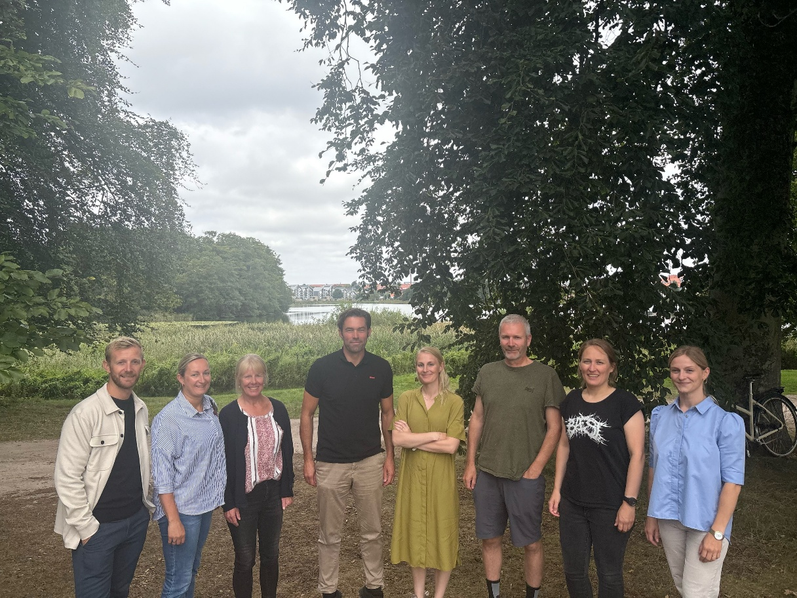
Beretning om regionsbestyrelsens arbejde
Præsentation af bestyrelsen:
Mette Hedegård Jensen (repræsentant for TR)
Christian Engvad Madsen (repræsentant for TR)
Kirsten Ægidius
Michael Christensen (valgt fra SU)
Nana Iversen
Agnes Holst (næstformand)
Ulrik Rau
Karin Ausum Vilandt
Natasja Prior
Janni Brønd Poulsen

Slide 6
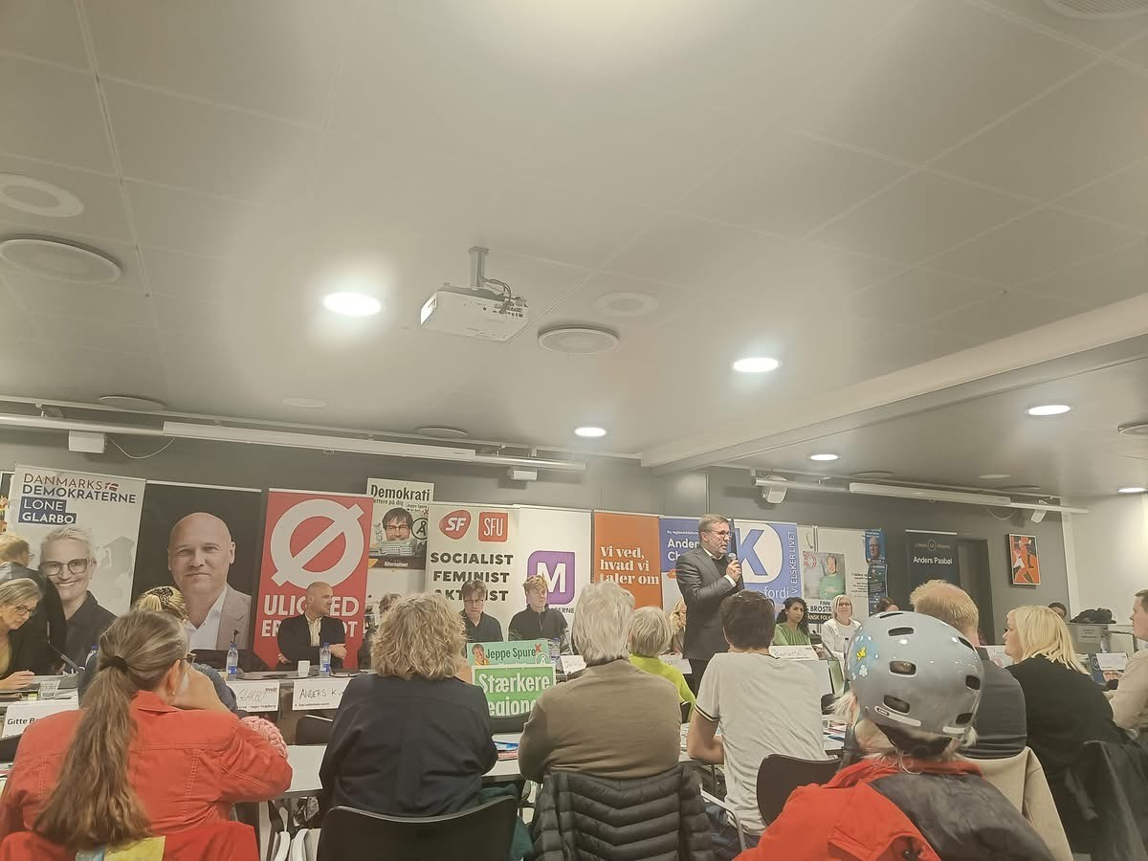
Beretning om regionsbestyrelsens arbejde
KV25
Sundhedsråd (velkomstpakker)

Slide 7
Beretning om regionsbestyrelsens arbejde
Målsætninger for bestyrelsen fremadrettet:
Synlighed
Politisk indflydelse
Tæt på medlemmerne

Slide 8
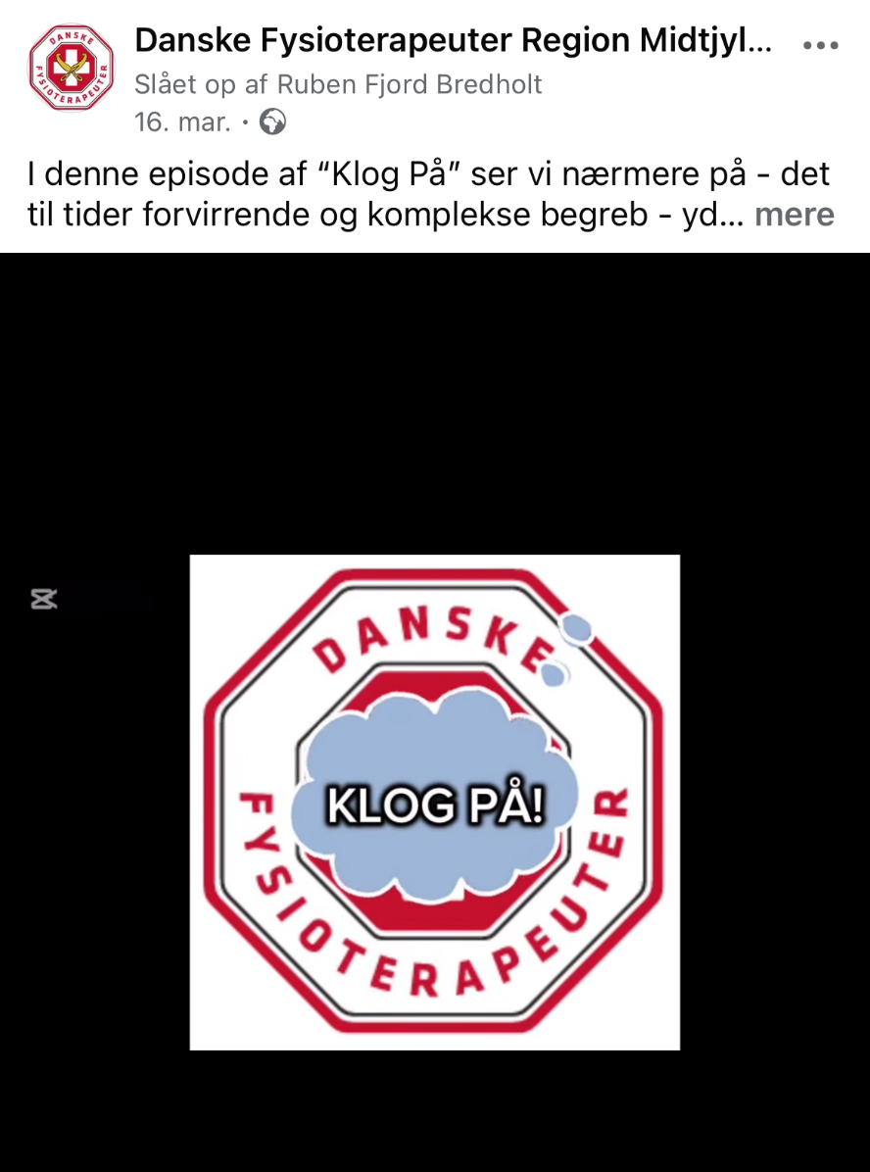
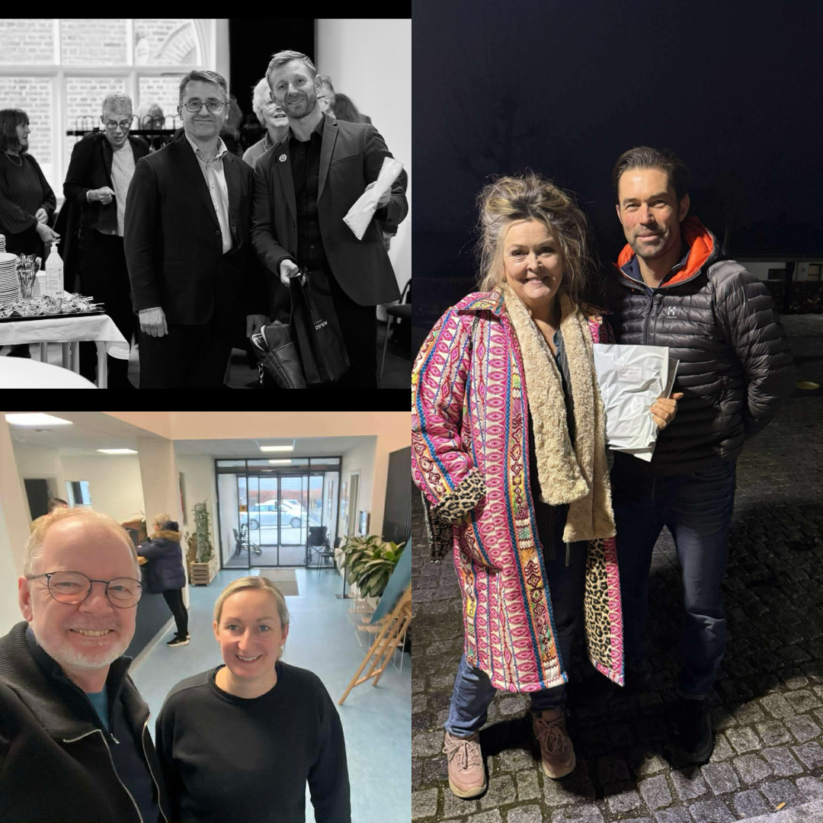
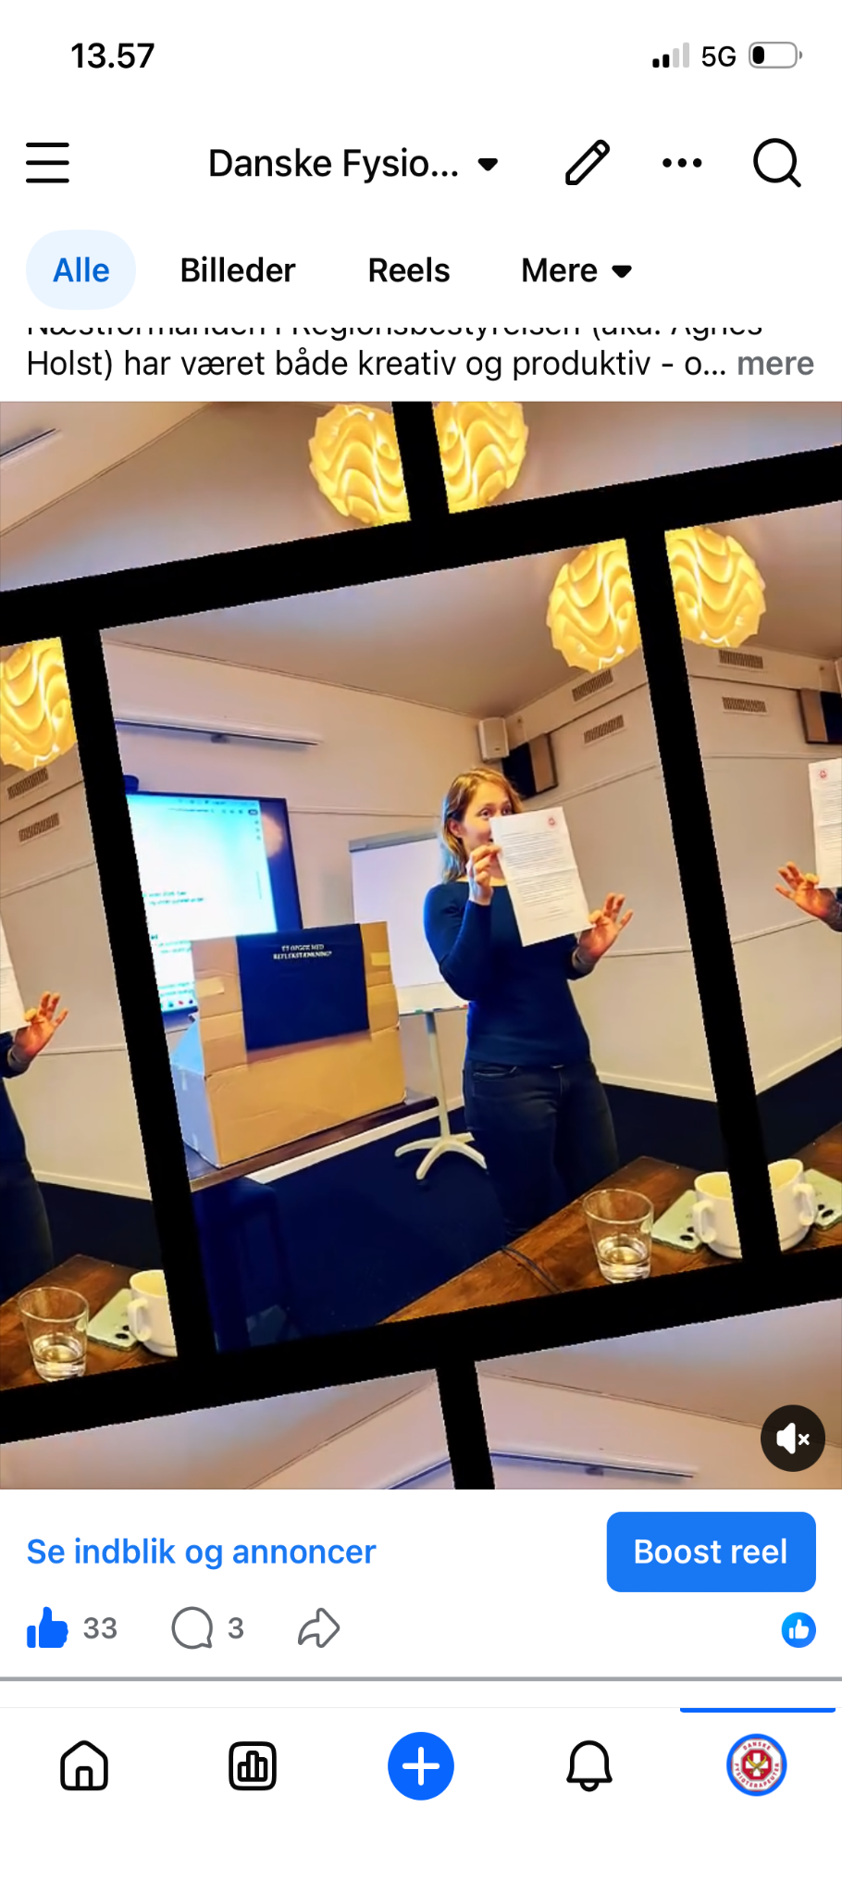
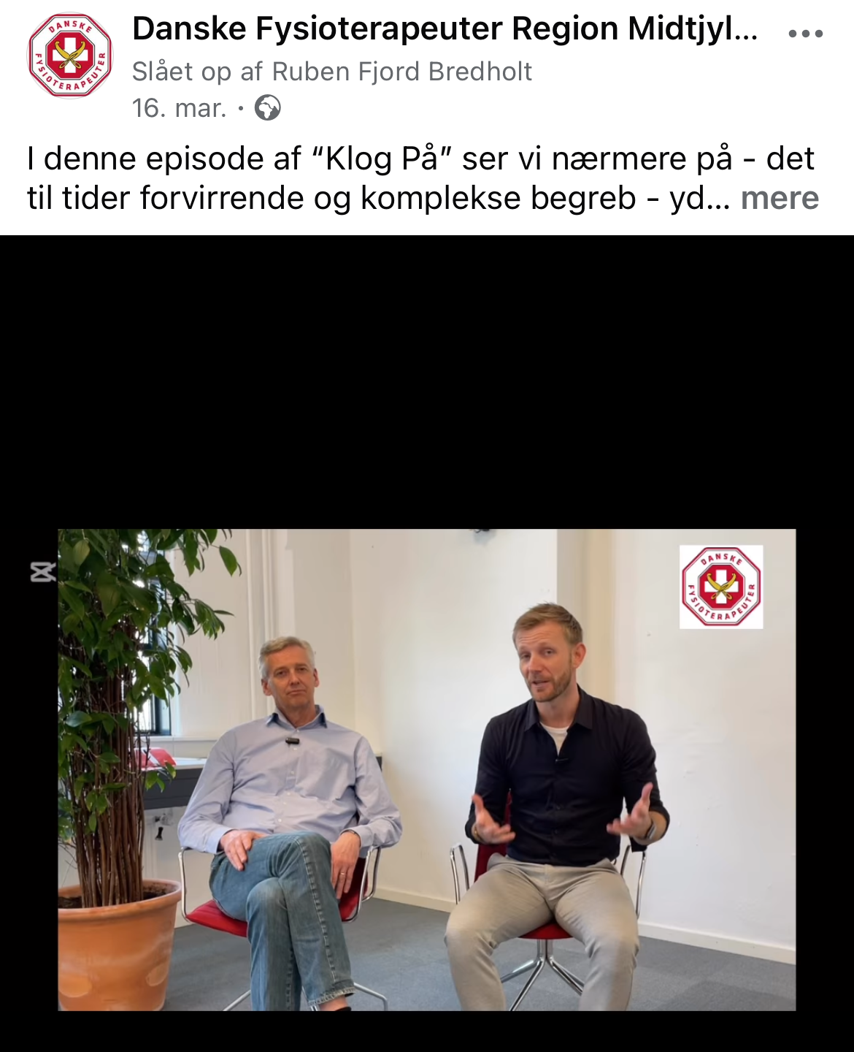
Synlighed

Slide 9
Politisk indflydelse
Aktiv regionsbestyrelse i forbindelse med KV25 og FT26
Direct mails
Deltagelse i vælgermøder
Dialogmøder med kommunal- og folketingspolitikere
Velkomstpakker til Sundhedsrådene

Slide 10
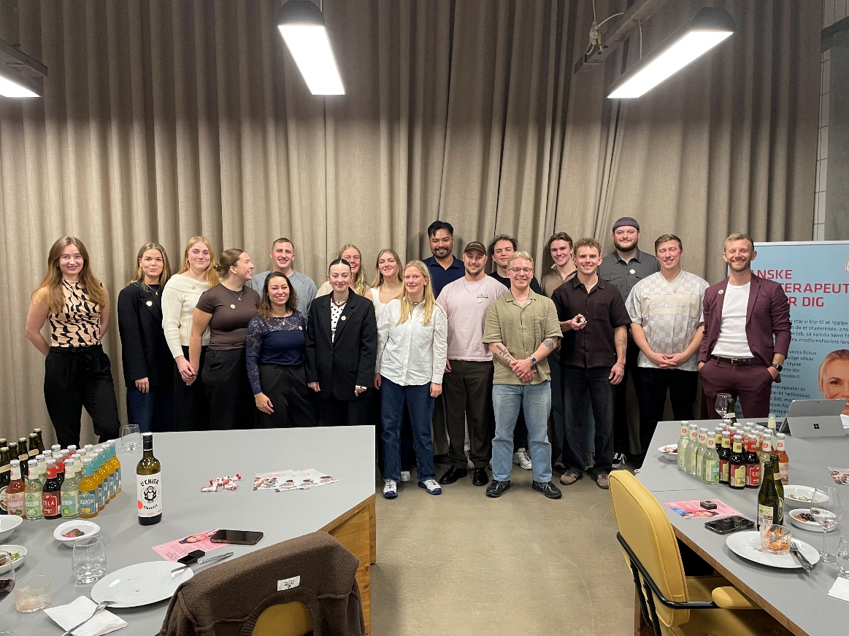
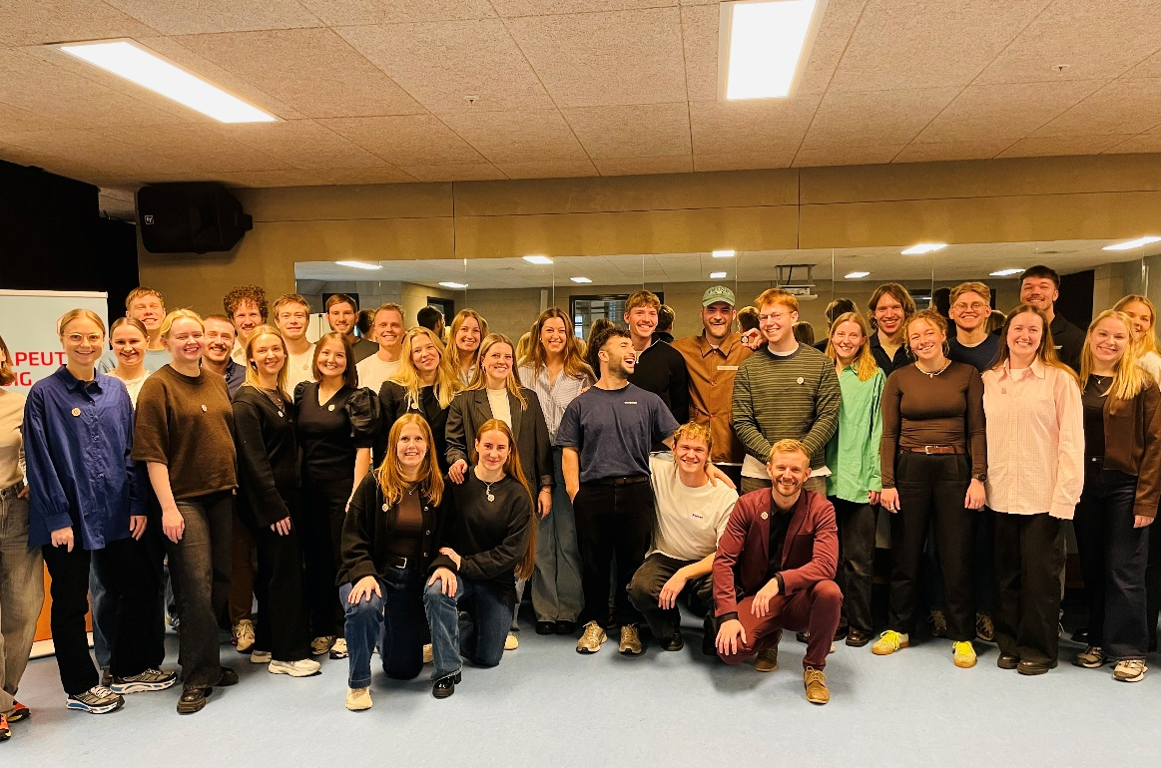
Tæt på medlemmerne
Vigtigheden af deltagelse til dialogmøder, netværksmøder og fyraftensmøder med TR og AMR i forbindelse med Sundhedsreform og Ældrereform
Høj prioritering af at byde de nyuddannede fysioterapeuter velkommen i faget
Stort ønske om flere arbejdspladsbesøg
  Skriv gerne til rb@fysio.dk

Slide 11
Ekstraordinært Repræsentantskab 2026
Vi skal beslutte ny struktur for praksisområdet, der kan føre til formelle
overenskomster mellem klinikejere og klinikansatte samt aftaler med lejere, og det får betydning for os alle. Det ekstraordinære repræsentantskab afholdes den 17. juni 2026.
Forberedende orienteringsmøde:
Silkeborg 26. maj kl. 17-19: Silkeborg Medborgerhus, Bindslevs plads 5
(Fysisk fremmøde er forbeholdt medlemmer af Danske Fysioterapeuters repræsentantskab.
Som ordinært medlem af Danske Fysioterapeuter har du mulighed for at deltage virtuelt. )

Slide 12
Spørgsmål til beretningen

Slide 13
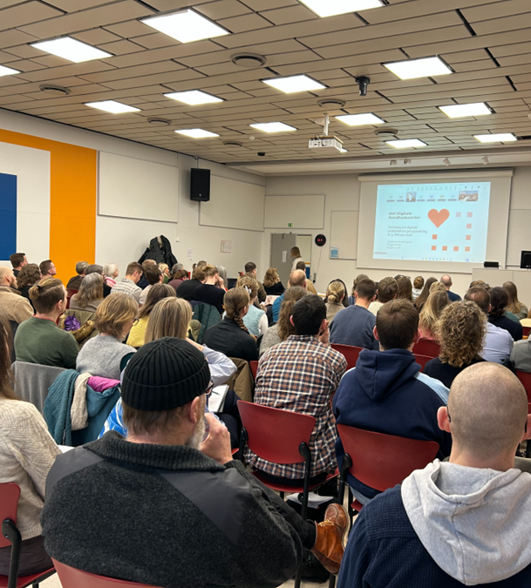
FORMÅL MED AT LAVE NETVÆRK I DFYS
  ​Fagligt forbundet; styrke faglige fællesskaber og faget som profession
  Bringe fysioterapeuterne tættere på hinanden og på DFys
  Dyrke egen faglighed: Kompetenceudvikle, erfaringsudveksle
  og sparre med ligesindede indenfor samme arbejdsområde, interesse eller geografi
  Danne relationer i det nære og netværk på tværs
  Karriere og arbejdsliv fremadrettet – samt trivsel i hverdagen
  Netværkskonsulenterne hjælper jer på vej.

Slide 14
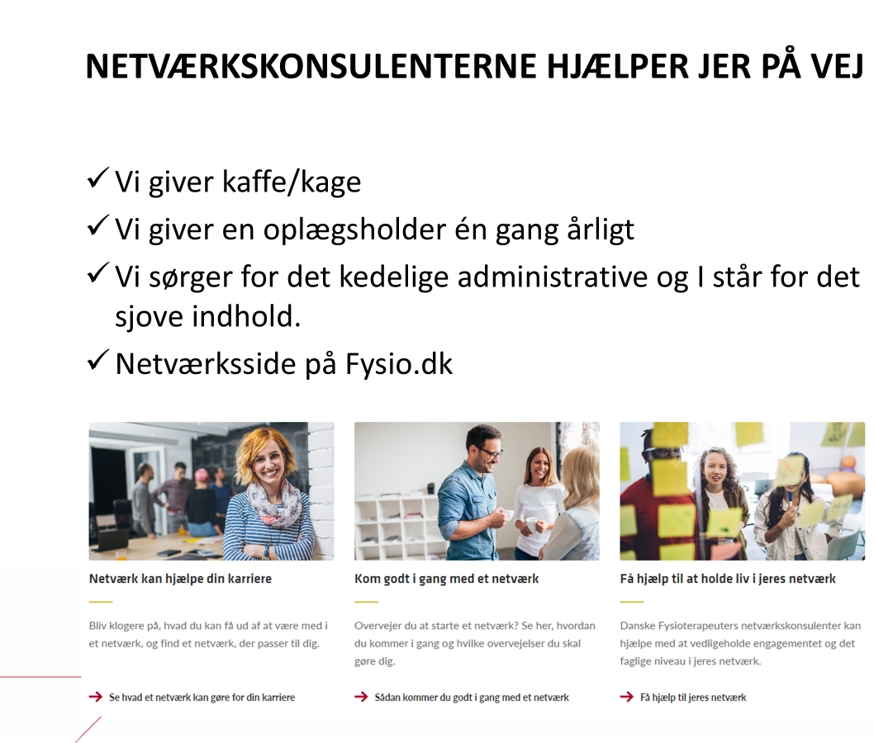
​

Slide 15
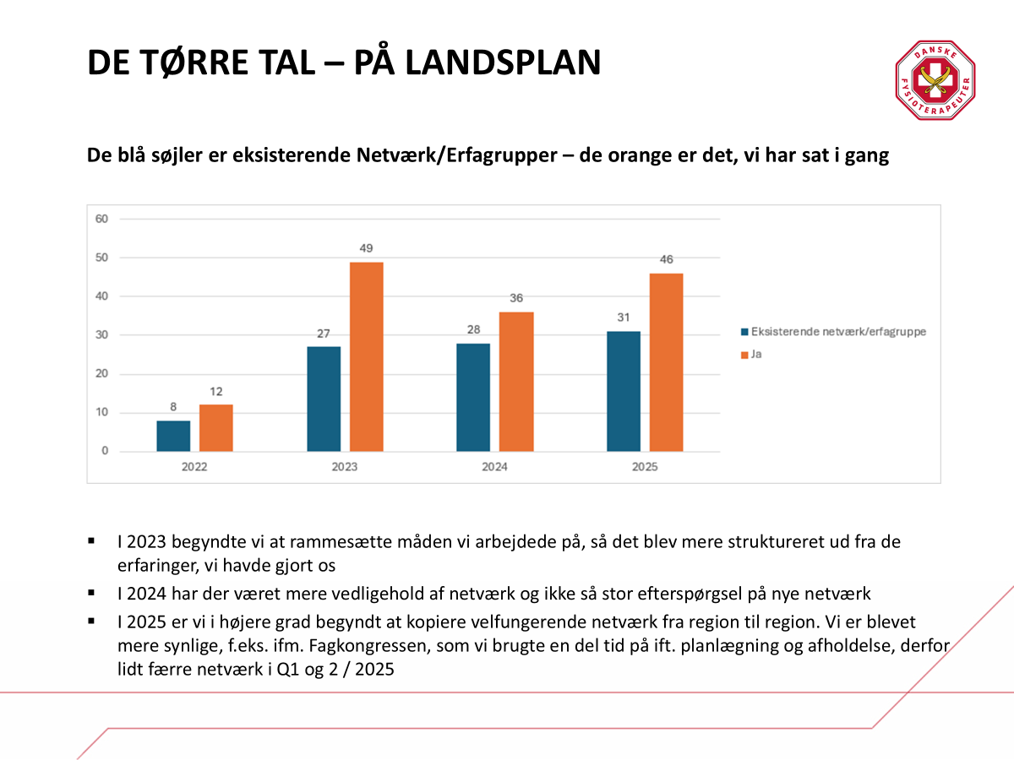
​

Slide 16
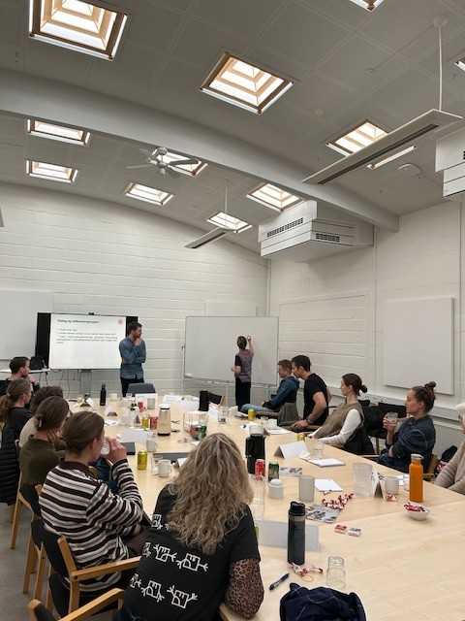
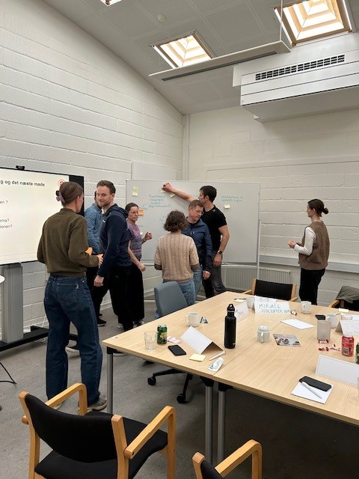
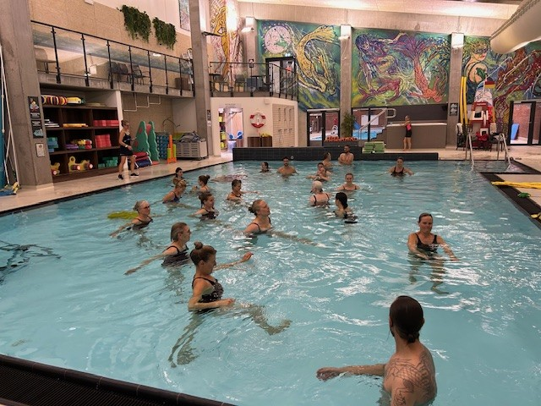
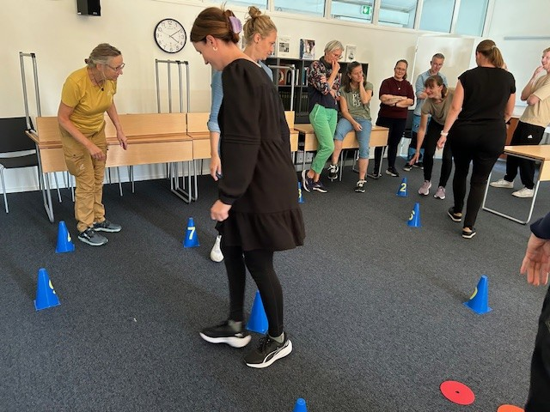
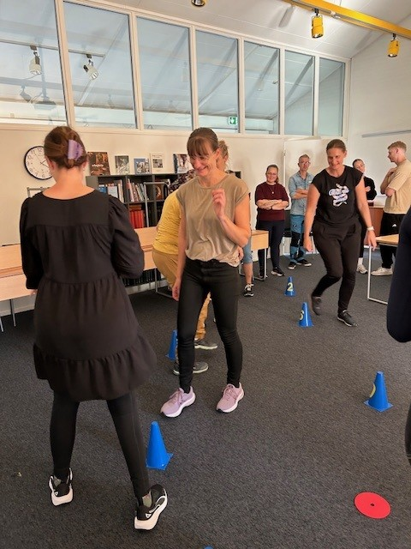
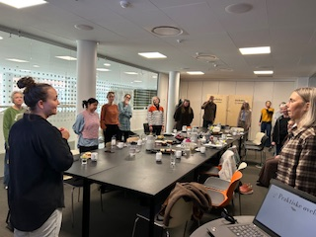
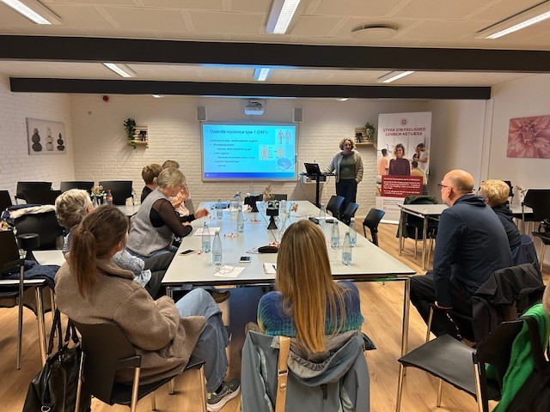
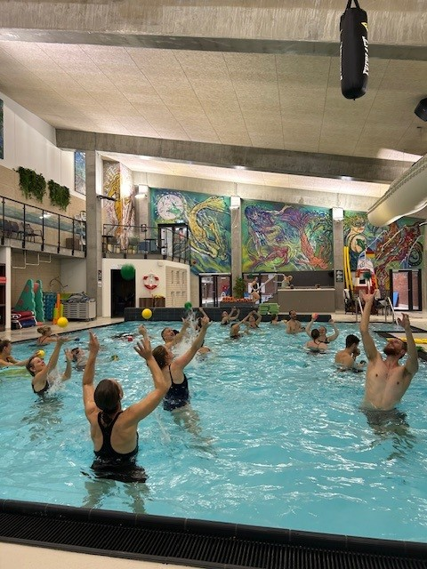
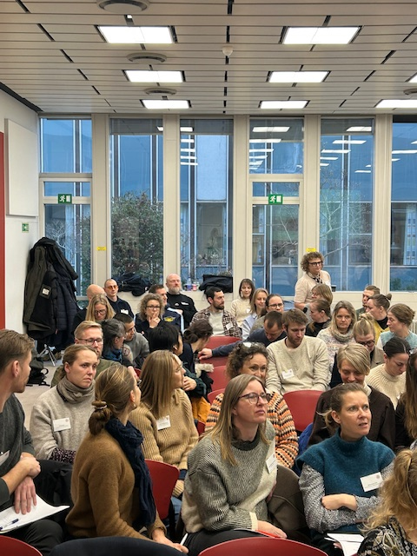
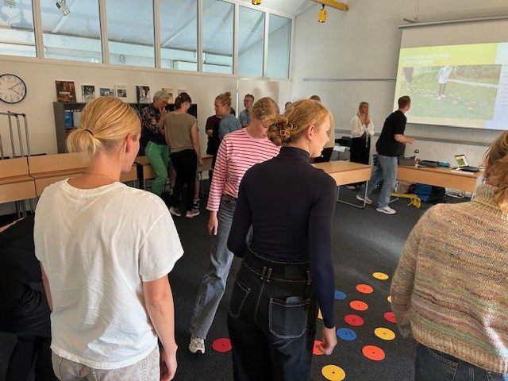
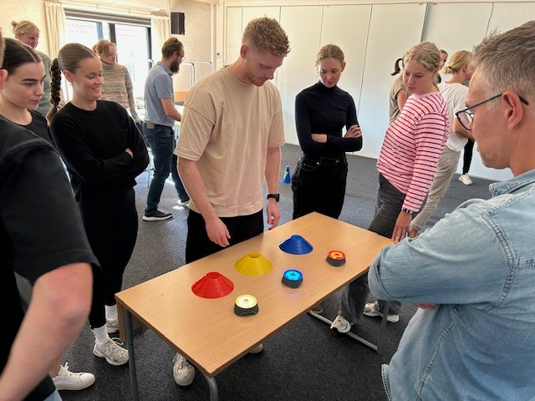
​

Slide 17
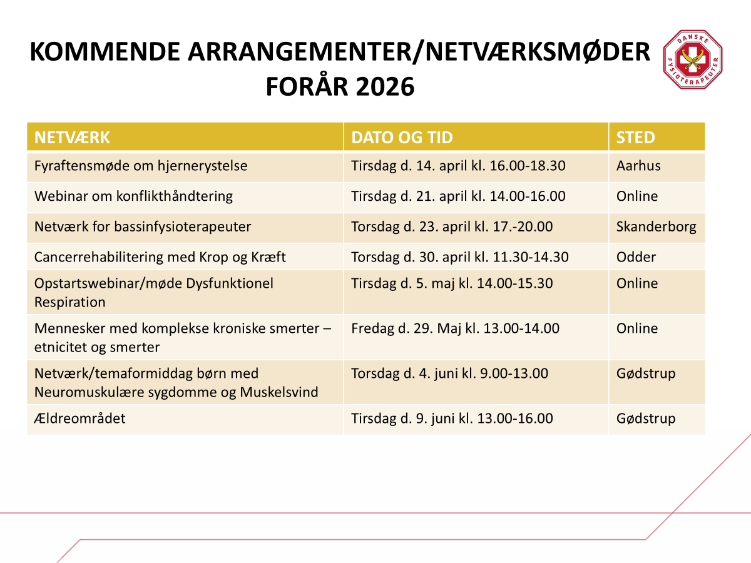
​

Slide 18
Indkomne forslag
Bestyrelsen har ikke modtaget nogle indkomne forslag
​

Slide 19
Regnskabsgennemgang
2026

Slide 20
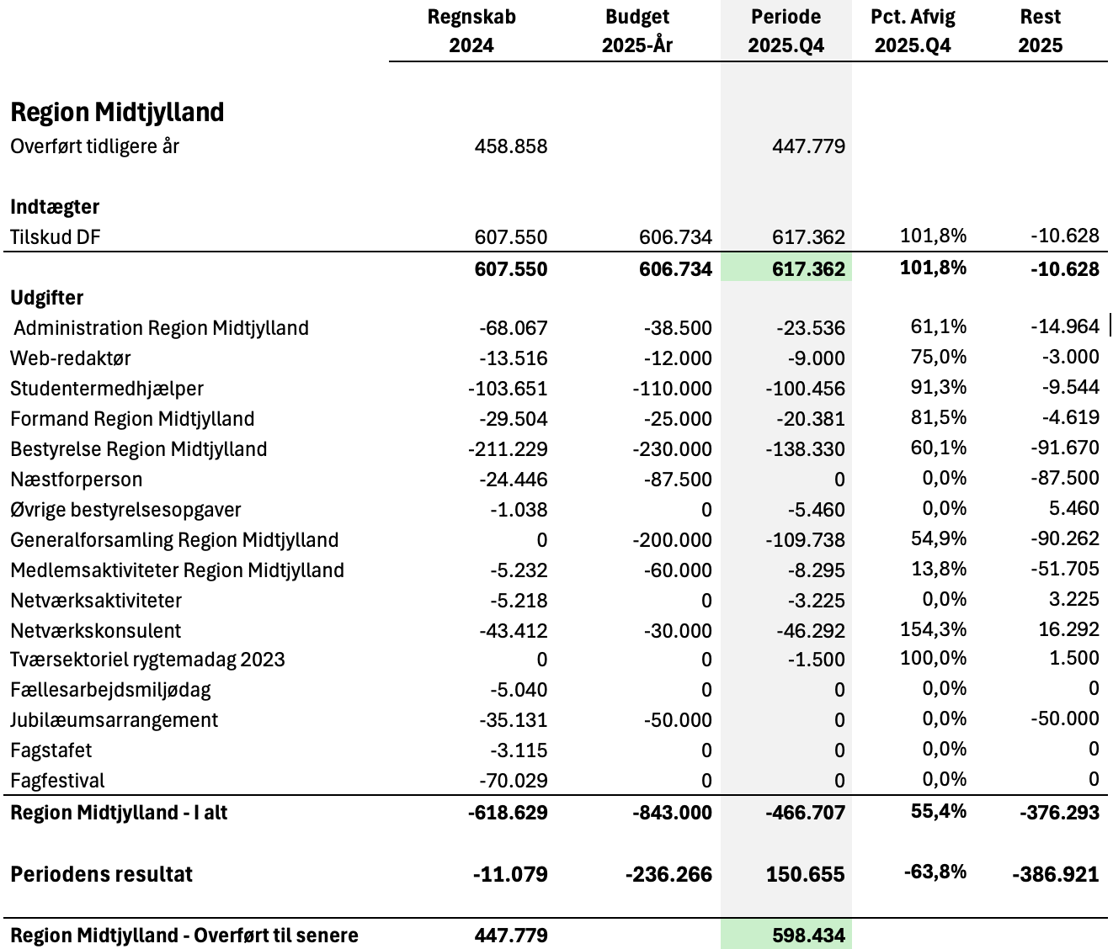
Regnskab 24/25

Slide 21
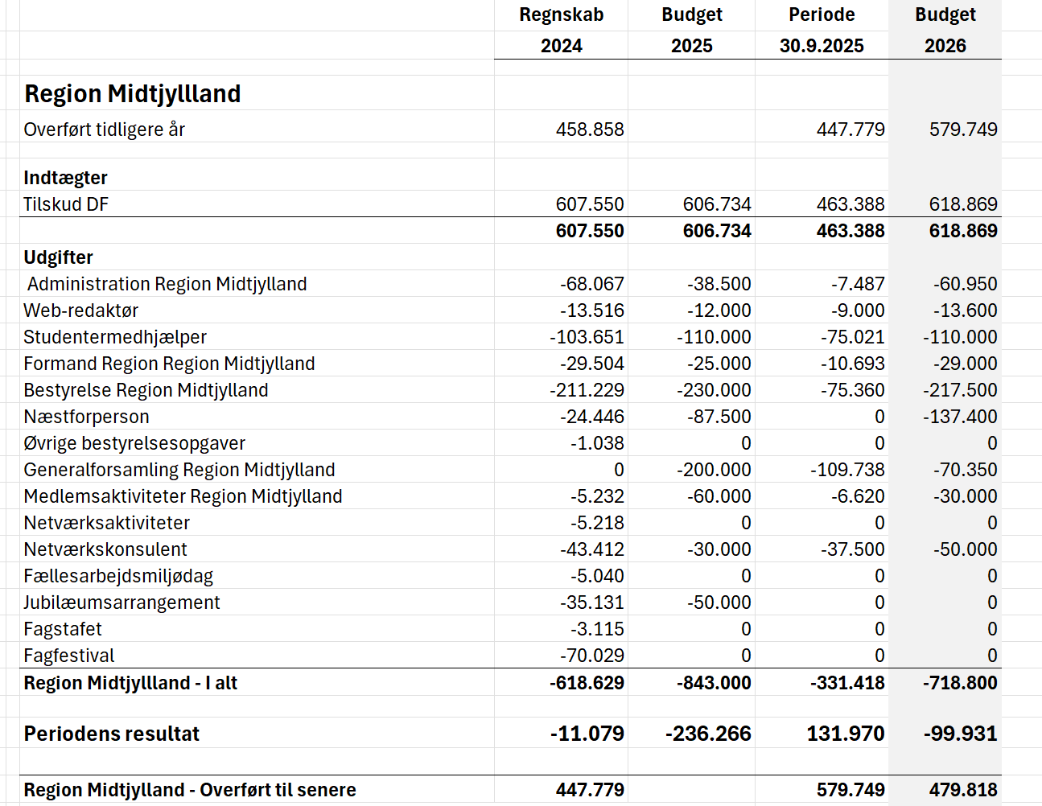
Budget 2026

Slide 22
Valg
7 bestyrelsesmedlemmer
2 suppleanter
2 kritiske revisorer
1 kritisk revisor suppleant

Slide 23
Opstillinger
Kirsten Ægidius
Nana Iversen
Agnes Holst (næstformand)
Ulrik Rau
Karin Ausum Vilandt
Janni Brønd Poulsen
…

Slide 24
Suppleanter
…
…

Slide 25
Kritiske revisorer
...
…

Slide 26
TAK FOR I AFTEN!

